Slide 1
CHƯƠNG VIII. NHỮNG HÌNH HỌC CƠ BẢN Tiết: Số đo góc (tiết 1)

Slide 3
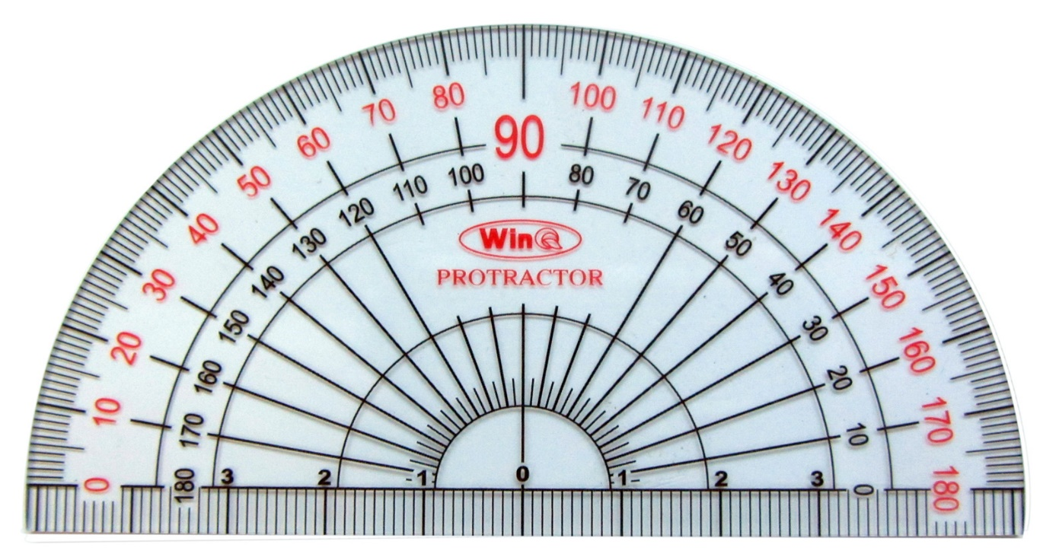
§3. SỐ ĐO GÓC
1. Đo góc
Dụng cụ đo góc
Thước đo góc (thước đo độ)

Slide 4
§3. SỐ ĐO GÓC
1. Đo góc
a. Dụng cụ đo góc
b. Đơn vị đo góc
Đơn vị đo góc thường dùng là độ ( º ).
1 độ (1º ) = 60 phút (60’)
1 phút (1’) = 60 giây (60”)

Slide 5
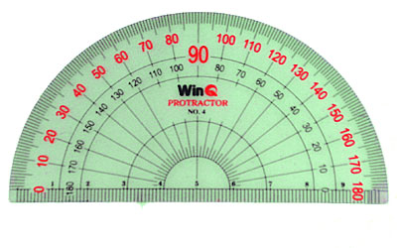
y
Vậy sử dụng thước này để đo góc như thế nào?
x
B1: Đặt thước đo góc sao cho tâm của thước trùng với đỉnh O của góc.
O
B2: Xoay thước sao cho một cạnh của góc trùng với cạnh của thước và đi qua vạch số 0.
Đỉnh của góc
B3: Cạnh còn lại của góc trùng với vạch nào của thước thì đó là số đo của góc.
Tâm của thước

Slide 6
y
y
y
x
x
x
O
O
O
Ký hiệu:
xOy = 60º
hay
yOx = 60º

Slide 7
Hãy đọc số đo các góc sau? Cho biết mỗi góc có mấy số đo? Số đo của góc bẹt bằng bao nhiêu độ?
v
s
$${\text{7}\text{0}}^{o}$$
$${\text{1}45}^{o}$$
u
I
O
t
$${\text{180}}^{o}$$
p
A
q

Slide 8
§3. SỐ ĐO GÓC
1. Đo góc
a. Dụng cụ đo góc
b. Đơn vị đo góc
c. Cách đo góc
d. Nhận xét:
- Mỗi góc có một số đo. Số đo của góc bẹt là ${\text{180}}^{o}$.
- Số đo của mỗi góc không được được vượt quá ${\text{180}}^{o}$.

Slide 9
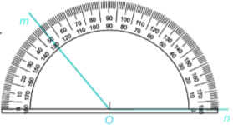
(SGK / Trang 61)
Đọc số đo góc mOn trong hình 8.52 sau
$${\text{1}\text{3}\text{0}}^{o}$$
Hình 8.52

Slide 10
EM CÓ BIẾT?
Dụng cụ đo góc:
Thước đo góc
Là một nửa hình tròn được chia thành 180 phần bằng nhau được ghi từ 0 → 180.
- Các số từ 0 → 180 được ghi theo hai vòng ngược chiều nhau để thuận tiện cho việc đo.
- Đoạn thẳng nối vạch 0 và 180 gọi là cạnh của thước
- Tâm của nửa hình tròn là tâm của thước

Slide 11
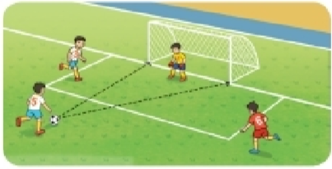
Luyện tập 1
1. Dùng thước đo góc, em hãy đo và viết số đo của các góc trong mỗi hình sau:
x
m
x
${\text{1}08}^{o}$
z
$${\text{80}}^{o}$$
$${\text{73}}^{o}$$
M
y
A
n
O
2. Em hãy đo góc sút trong hình 8.42:
$${\text{2}\text{0}}^{o}$$
Hình 8.42

Slide 12
Chú ý: So sánh 2 góc
- So sánh hai góc bằng cách so sánh các số đo của chúng.
- Hai góc bằng nhau nếu số đo của chúng bằng nhau.
Ký hiệu: xOy = uIv
y
v
$${\text{35}}^{o}$$
$${\text{35}}^{o}$$
O
x
u
I

Slide 13
- Hai góc không bằng nhau, góc nào có số đo lớn hơn là góc lớn hơn.
Ký hiệu: sOt > pIq hay pIq< sOt
s
q
$${\text{1}42}^{o}$$
$${\text{35}}^{o}$$
O
t
I
p

Slide 14
CHƯƠNG VIII. NHỮNG HÌNH HỌC CƠ BẢN Tiết: Số đo góc (tiết 2)

Slide 15
2. Các góc đặc biệt
Bằng cách đo, hãy so sánh số đo các góc sau với $90°$
O
p
a
M
q
b
$$\hat{aOb}=50°<90°$$
$$\hat{pMq}=90°$$
m
A
n
$$\hat{mAn}=110°>90°$$

Slide 16
2. Các góc đặc biệt
x
x
x
α
α
O
y
O
y
O
y
Góc có số đo bằng $90°$ là góc vuông.
Góc bẹt có số đo bằng 180$°$
- Góc nhỏ hơn góc vuông là góc nhọn.
- Góc lớn hơn góc vuông, nhỏ hơn góc bẹt là góc tù.

Slide 17
* Góc vuông, góc nhọn, góc tù
Góc vuông
Góc nhọn
Góc tù
Góc bẹt
α
α
Hình 1
Hình 2
Hình 3
Hình 4

Slide 18
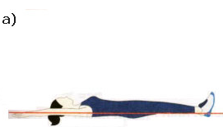
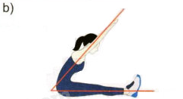
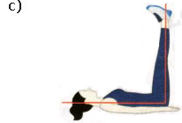
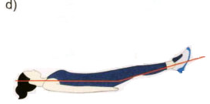
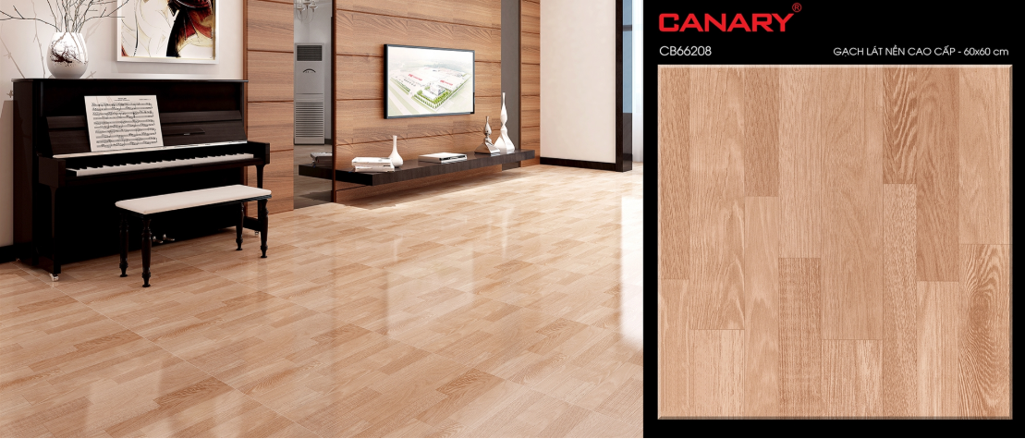
Em hãy nêu các góc tạo nên trong mỗi hình dưới đây:
e)

Slide 19
Luyện tập 2
Câu hỏi:
Hãy sắp xếp các góc sau theo thứ tự số đo từ bé đến lớn:
Góc nhọn, góc tù và góc bẹt.
Hãy giải thích vì sao?

Slide 20
Vận dụng:
a) Dùng thước đo góc để đo các góc tạo bở kim phút và kim giờ trong các mặt đồng hồ sau:
b) Trong các góc đó, chỉ ra góc vuông, góc nhọn, góc tù, góc bẹt
Chú ý: Góc tạo bởi kim giờ và kim phút khi đồng hồ chỉ 12h cho ta hình ảnh của góc không độ (kí hiệu: 0$°$).

Slide 21
HƯỚNG DẪN HỌC Ở NHÀ
-Làm bài tập 8.31 đến 8.34 (SGK/64)
-Xem trước bài: “Luyện tập chung”

